Slide 1


Slide 2
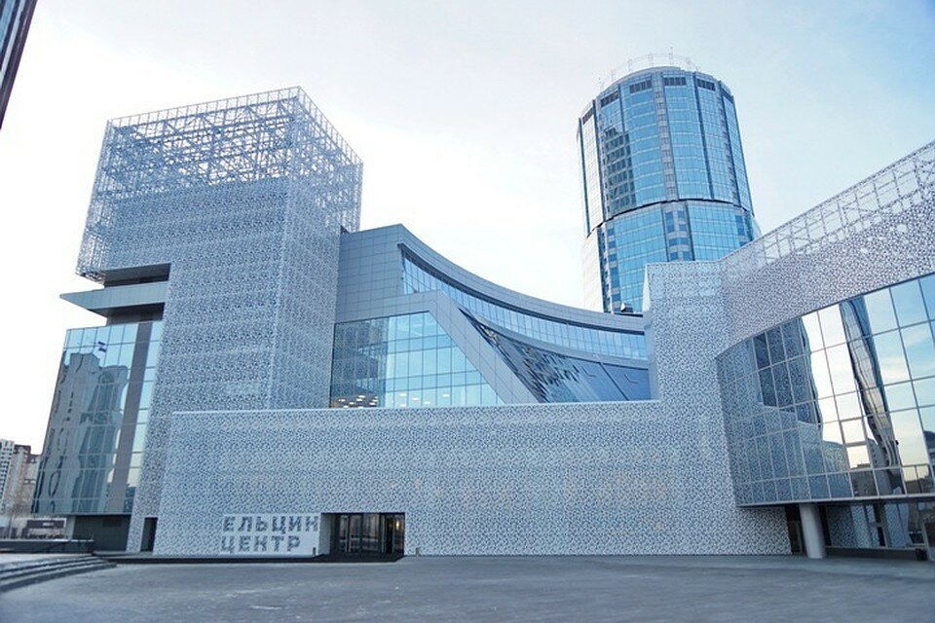
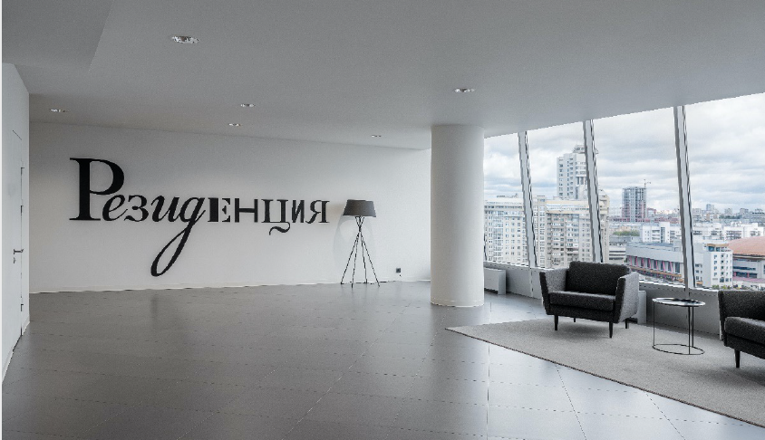
Общая информация
Отель Резиденция расположен на 9-м этаже Ельцин Центра в самом центре деловой и политической жизни Столицы Урала, на набережной городского пруда и в шаговой доступности от основных достопримечательностей.
Начал работу в 2017 году и за 5 лет своей истории принял большое количество российских и зарубежных гостей.

Slide 3

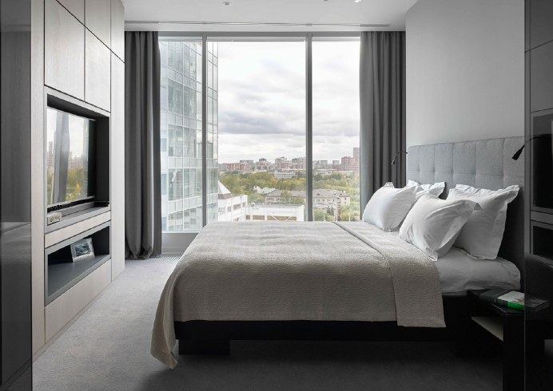
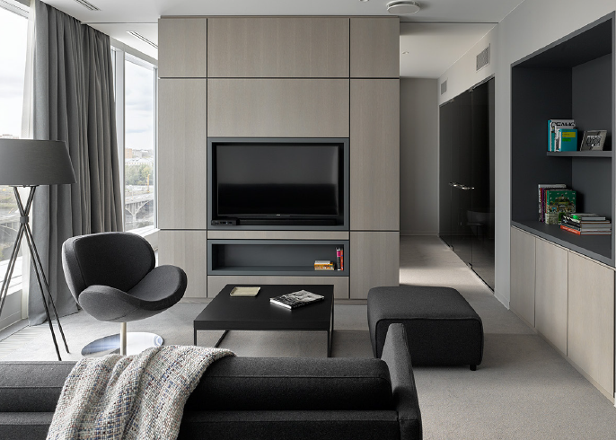
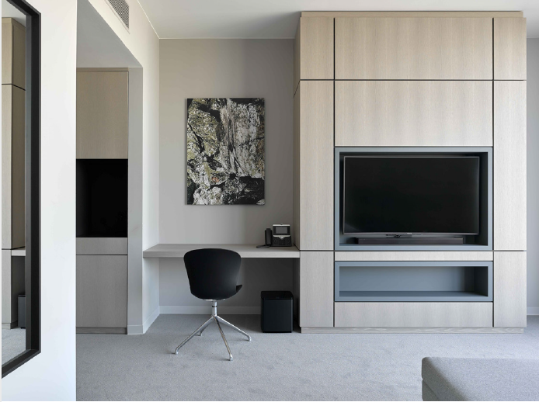
Номерной фонд и наполнение
ОБЩЕЕ КОЛИЧЕСТВО НОМЕРОВ — 12:
5 номеров категории «Стандарт»
3 номера категории «Бизнес»
2 номера категории «Люкс»
1 Премьерский номер
1 Президентский номер
В КАЖДОМ НОМЕРЕ ЕСТЬ:
система климат контроля
подогреваемый пол в ванной комнате
эргономичная кровать
гипоаллергенные постельные принадлежности
косметика класса люкс
Вид размещения — одноместное или двухместное.
Во всех номерах установлены двуспальные кровати.
Номера разной категории площадью от 30 до 180 кв.м.
Номера начиная с категории «Люкс» оснащены системой «Умный дом»
Интерьер дополнен уникальной коллекцией книг.

Slide 4
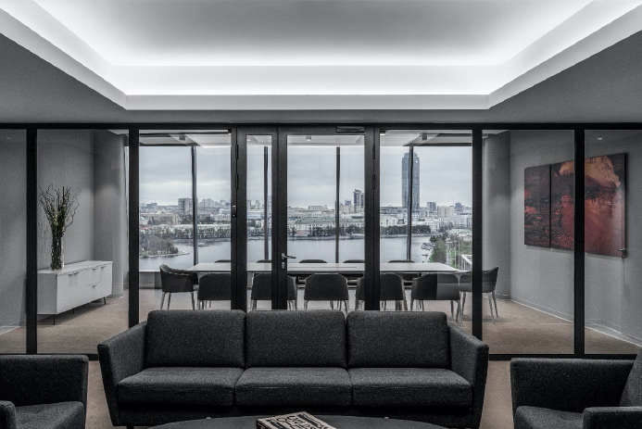
Конференц возможности
Резиденция располагает комнатой переговоров с впечатляющим панорамным видом на центр города и акваторию городского пруда, где наши гости могут провести свои деловые и дружеские встречи

Slide 5
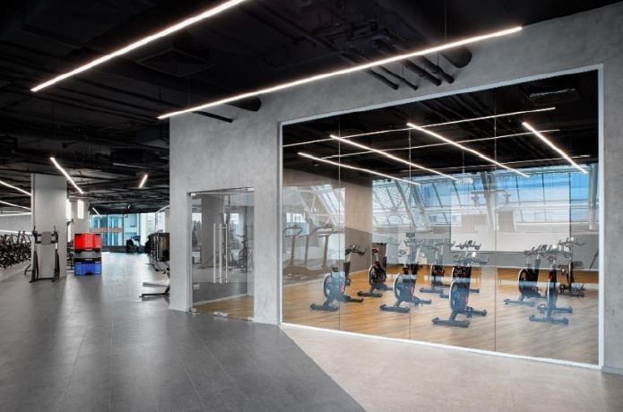
Возможности для гостей
В СТОИМОСТЬ ПРОЖИВАНИЯ ВХОДИТ:
завтраки по меню в кафе «1991» с панорамным видом на город
доступ в фитнес–клуб «Реформа» с современными тренажерами
посещение музея Б.Н. Ельцина с персональным гидом, Арт–галереи
круглосуточная подземная парковка
К УСЛУГАМ ГОСТЕЙ ОТЕЛЯ:
ресторан современной русской кухни «БАРБОРИС»
пинцерия «Bontempi»
кофейня «Папа Карло»
кофейня «Simple Coffee
салон красоты T.Y.ШЬ
пространство музыкального клуба «CENTER»
образовательные и кино программы
книжный магазин «Пиотровский»
возможность посещения ключевых событий Ельцин Центра

Slide 6

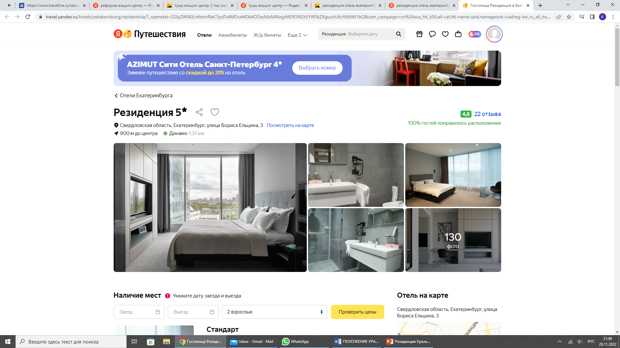
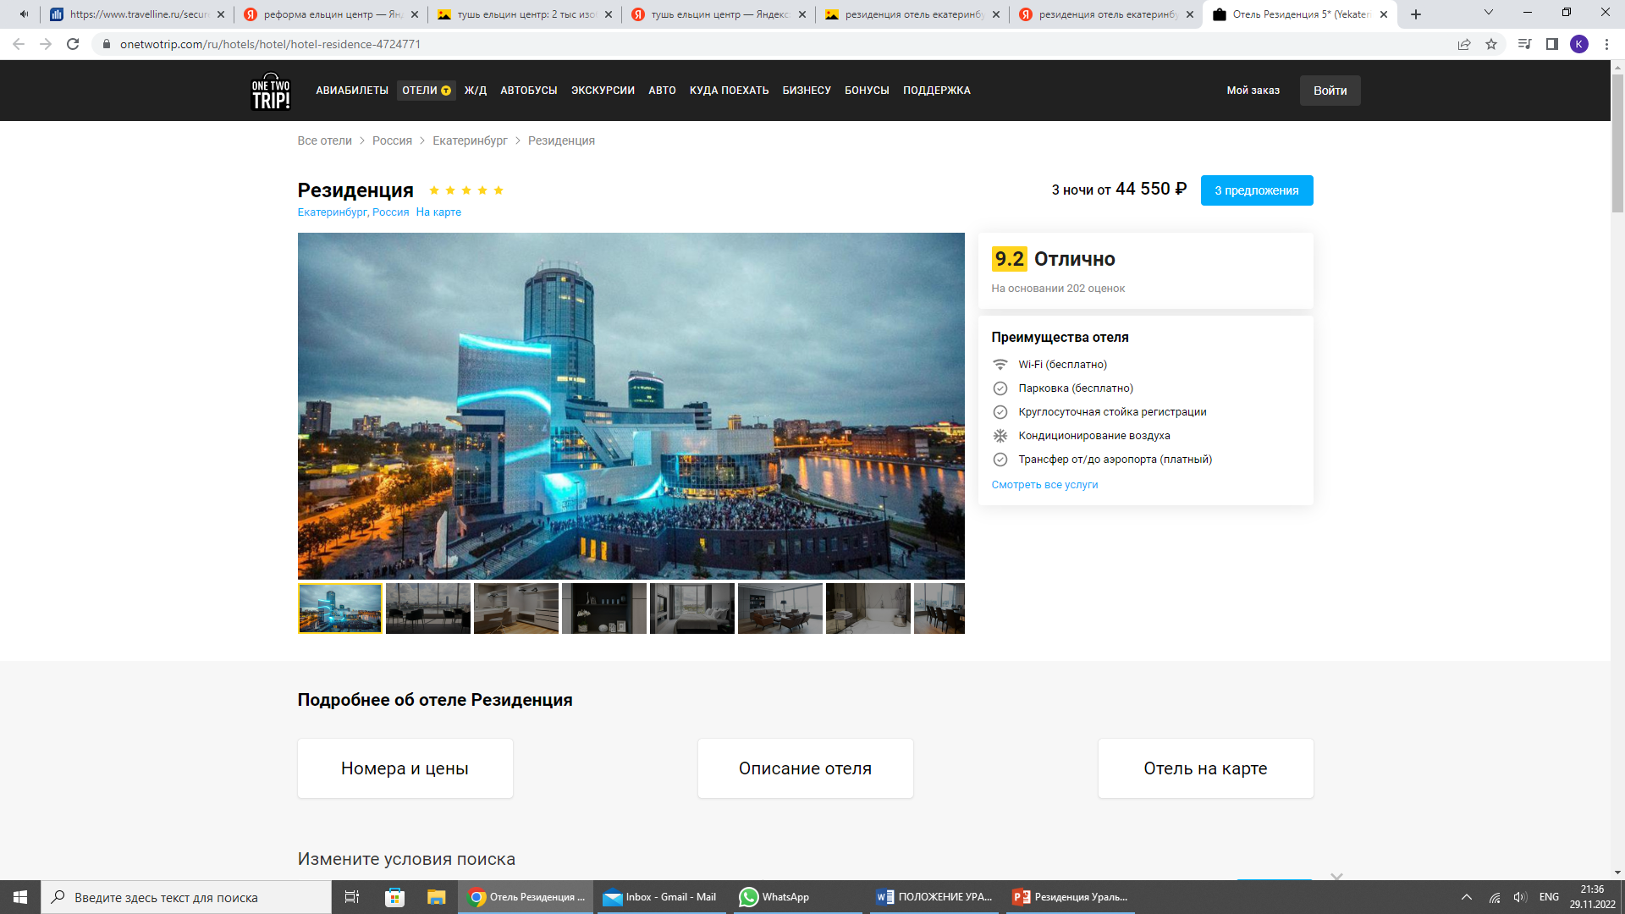
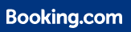
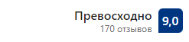


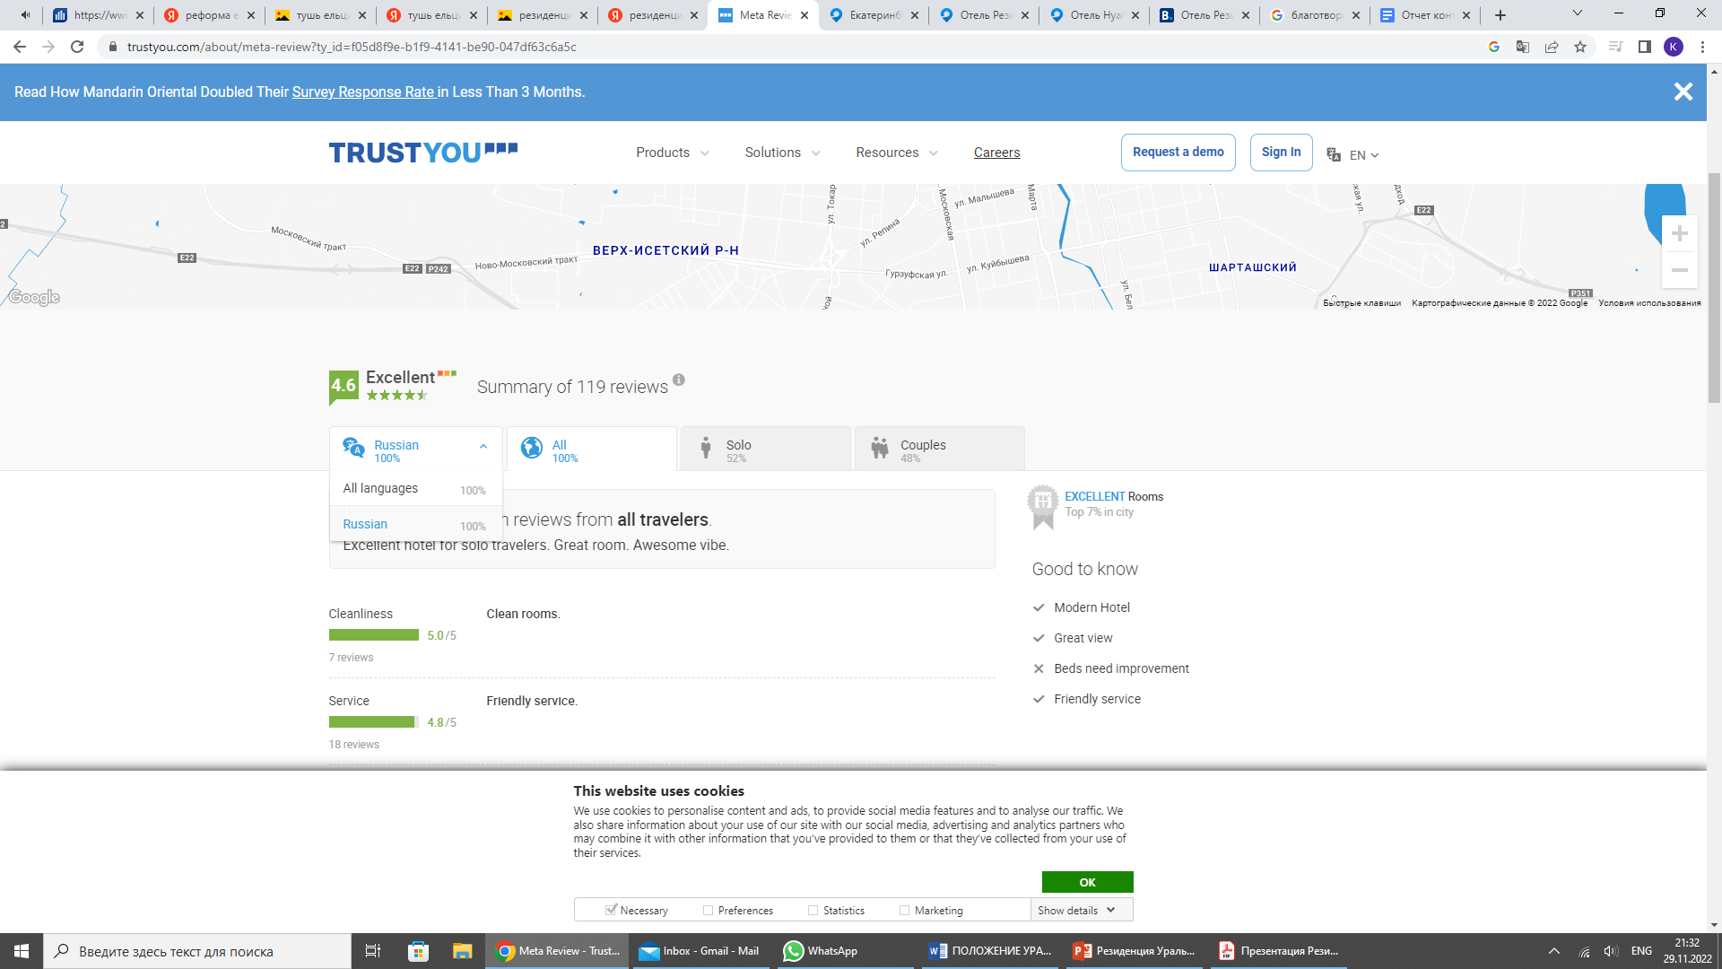
Партнеры и оценки
Резиденция создает исключительные возможности для самостоятельных путешественников

Slide 7
Вы отдыхаете – мы воплощаем
Партнерская сеть Отеля распространяется не только на Ельцин Центр, где наши гости получают не имеющие аналогов в городе привилегии в посещении культурных и творческих пространств.
Отель создан так, чтобы каждый гость мог получить максимум возможностей от своей резиденции в центре Екатеринбурга.
Консьерж-сервис Резиденции распространен на всю территорию России от бронирования билетов в театр, столиков в ресторанах, организации экскурсий, заказа трансфера до организации сопровождения гостей, оформления и доставки подарков, корреспонденции по территории страны и покупки билетов.
Гости Резиденции могут выбирать - о воплощении мы позаботимся.

Slide 8
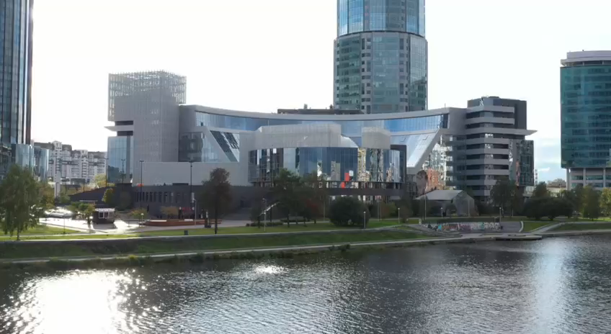
Ждем вас в гости

